Slide 1
会计简史
01

Slide 2
个人信息
朱凯
上海财经大学会计学院教授
研究方向：公司财务、税收
OFFICE HOUR:周三下午3：30-5：00
办公室：会计学院楼219办公室
电子邮件：aczhuk@mail.shufe.edu.cn
微信号：aczhukai

Slide 3
复式记账法是人类史上最伟大的发明之一，它的出现意义深远。
歌德《威廉. 麦斯特》1824年

Slide 4
会计是什么？
公司财务报告是会计专业人士运用数量化的方法，为富有冒险精神的企业家提供管理支持的结果。
是哲学与数学结合的符号逻辑的表现。
  阿尔弗雷德.马歇尔《经济学原理》，数学分析方法+经济学
  埃米尔.迪尔凯姆《自杀论》，统计学+个体行为
  马克斯.韦伯，概率论+因果关系
  会计：数字（货币价值）+企业的交易事项

Slide 5
会计的功能是什么
经济的良性发展需要：
有效地财产权利保护
资本市场的有效运作
因此：防范与遏制财务欺诈——高质量的会计需求

Slide 6
会计的发展
簿记——会计的早期阶段，个性化
公认会计准则——把证券市场中通行的规则汇集起来
会计可以把纷繁复杂的数据概括为简单的数据（化繁为简），用尽可能简单的术语，描绘日益复杂的经济业务
  财务会计把海量的经济业务浓缩成单一的统计指标—每股收益。

Slide 7
现代会计发展的四大支柱
投资者的需要——财务会计
征税的需要——税务会计
组织决策与优化的需要——管理会计
管制的需要——监管会计（管制会计）

Slide 8
会计面临的三大挑战
征收所得税和搜集成本信息的需要，导致会计演化出不同的分支，目前还无法将所得税会计、管理会计和财务会计统一起来，结果是会计学科缺乏统一性。
盈利预测的压力，使管理层捏造会计信息，引发更大的问题。
会计报表编制者对经济学理论发展的不重视。
  ——为什么会计专业的学生要学习经济学

Slide 9
资产负债表的结构
综合地反映企业的财务状况，债权人更关注资产负债表
是会计的起点
资产=负债+所有者权益
所有者权益=资产-负债
负债=资产-所有者权益？
资产负债表的格式是全球统一吗？

Slide 10
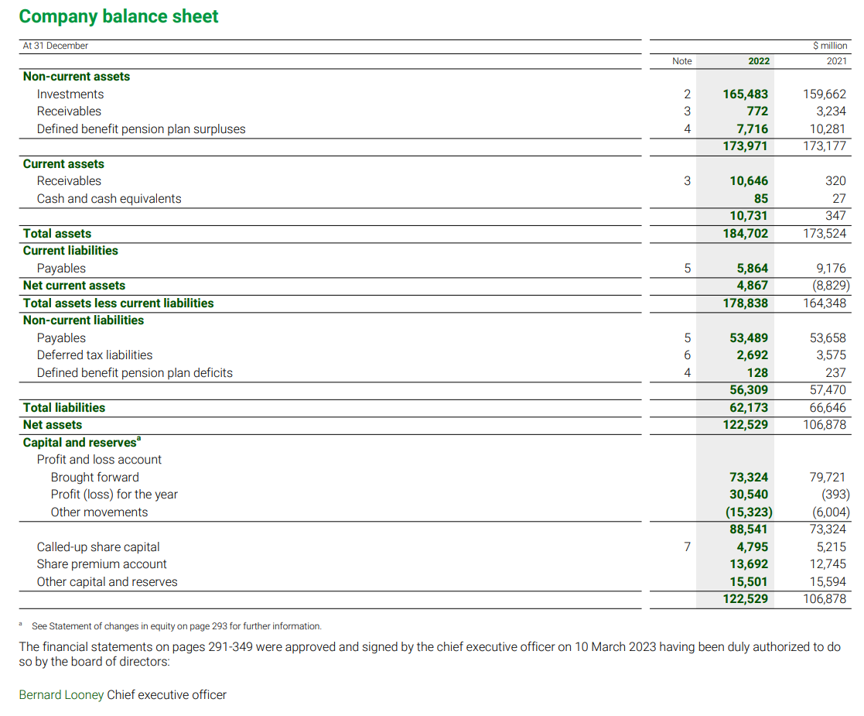
英国BP

Slide 11
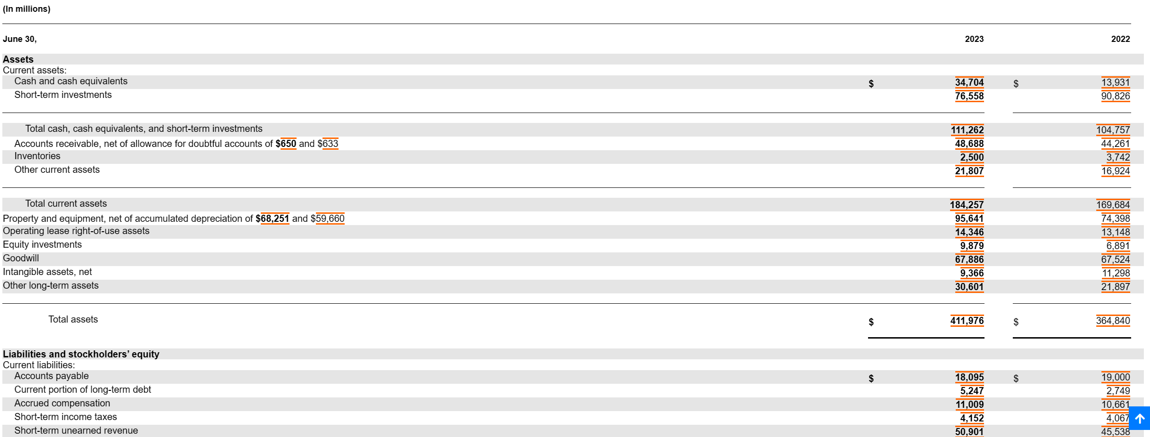
美国MICROSOFT

Slide 12
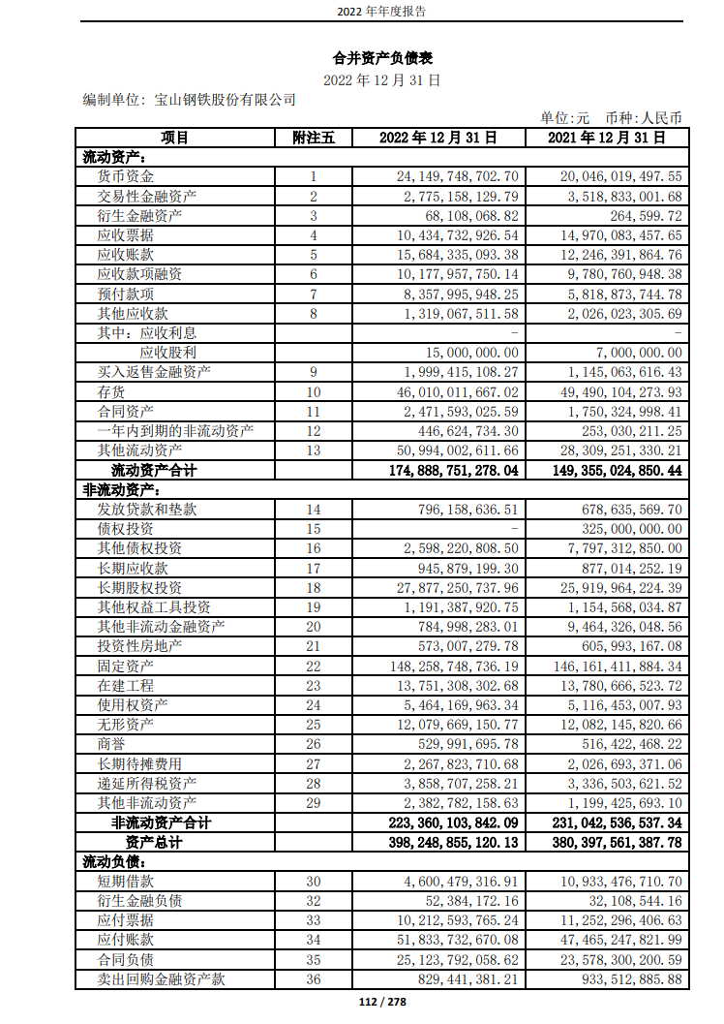
中国宝钢股份

Slide 13
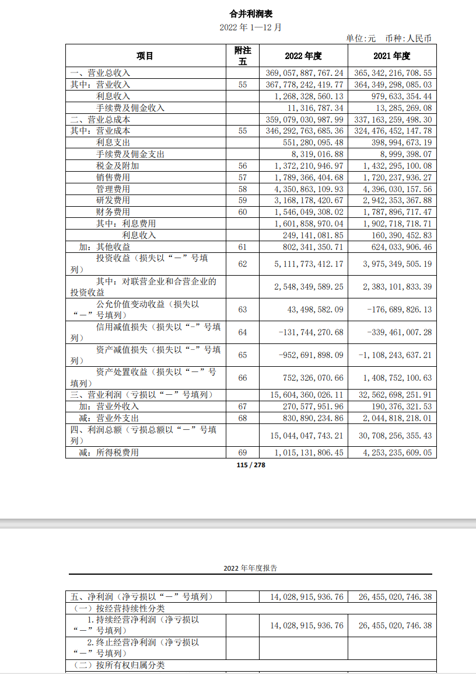
利润表
20世纪20年代以来，最重要的财务报表
  主要服务于股东的估值需要
收入-费用=利润
  配比原则（权责发生制）
成本、费用、支出的关系是什么？
一项开支，计入成本和计入费用，有差别吗？为什么？

Slide 14
为什么财务报表是重要的？
财务报表，特别是利润表，是股东进行估值的重要依据。因此计算盈余就成为会计的主要目标。（估值功能）
管理层与股东之间存在的代理问题，为管理层滥用职权提供了可能。
为了让管理层的利益与投资者利益保持一致，投资者会基于财务数据与公司订立契约，包括薪酬契约、贷款契约等等；政府也会基于盈利数据进行管制；工会将会计盈余作为劳资谈判的基础资料。（契约功能）

Slide 15
铁路时代的会计发展
铁路行业诞生了第一家大型的资本密集型企业。
1880年，美国铁路累计投资额为46亿美元，同期名义国内生产总值为110亿美元，铁路建设消耗了近40%的年经济产出。
按照2003年的美元价值，当时铁路投资额超过了4万亿美元，比2004年3月31日《财富》500强企业的净资产总和还要高。
  没有一个组织或个人能够承担如此巨大的投资成本
1884年的革命浪潮席卷欧洲，欧洲投资者转向美国，投资铁路事业。
  债券市场发展—对债务违约风险的关注—债券信用评级—会计信息自愿披露—可比性的需求—社会审计的出现—政府监管提高会计信息可比性。
  1903年美国钢铁公司发布合并财务报表，现代会计由此诞生。

Slide 16
铁路业发展对会计的影响
折旧概念的出现与应用
配比思想的运用：划分资本性支出和费用性支出
1906年美国的《赫本法案》要求铁路企业采用统一的会计处理方法，
  为什么？
在此基础上，要求铁路企业对特定类别的而资产计提折旧。但是到1943年以前，存在执行不利的问题。
  为什么？
会计史学家们发现，与会计利润相关且对企业不利的监管规则，会诱使管理层调低会计利润，因为该规则往往会导致哪些业绩较好的企业收到惩罚。
  为什么？

Slide 17
所得税的影响
企业所得税是政府对企业收益的征税，没有逻辑一致的收益计算方法，征收企业所得税是不可行的。
美国企业所得税的发展历史：
  1862年，联邦政府为筹措战争经费设立了美国国税总局（也翻译成国内收入署），征收个人和企业所得税。1872年取消。
  1893年，美国经济危机，政府收入不足，部分议员提出恢复征收企业所得税。
  1894年，美国国会通过《1894年收入法案》，按照2%的税率征收企业所得税。
  1913年，美国国会拥有征收所得税的权力。

Slide 18
所得税法规的影响
所得税法规制定有严格的程序
所得税法规内容有明确的规定
  美国《国内收入法典》1913年仅有14页，2003年有1万多页。
  所得税有关的监管条例（8万多页）、法院判例和实施指南。
所得税会计强调司法手段解决税务纠纷。
  财务会计无法通过法律途径解决该领域的分析。
税务会计服务政府的目标，偏离会计的内在逻辑性。

Slide 19
所得税会计中的时间性差异：争论与发展
1924年，AICPA下属的会计程序委员会第23号公告，承认会计利润与应税所得之间的差异，但是不要求确认递延所得税资产或负债。
1967年，会计原则委员会（APB）第11号意见书，强调配比原则是利润计算的基本原则，所得税费用应当反映所有会计收入和费用的所得税影响，要求披露递延借项或贷项。
1987年，财务会计准则委员会（FASB）第96号准则公告，明确支出递延所得税的含义；并按照稳健性的要求，禁止确认因亏损而产生递延所得税资产。
1992年，财务会计准则委员会（FASB）第109号准则公告，要求对递延所得税资产进行减值测试。
结论：
  （1）准则制定结构未能认清自己的定位和目标，或许用不同会计方法报告同一交易事项，并不会产生重要的影响。
  （2）税收法规和财务会计的根本目标不同，两者很难协调一致。

Slide 20
成本管理会计
成本会计的目标是保证企业的经营活动按计划进行，成本会计的概念逐渐被管理会计取代。
1817年，美国波士顿制造公司将间接成本在多种产成品之间分配，并采用品种法计算布的成本。
1850年代，铁路企业创立了成本控制系统。
1900年代，大规模生产和大规模销售的多元化企业出现。杜邦公司建立标准成本会计制度，并提出了杜邦财务模型。
1920年代，通用汽车公司建立预算系统，制定弹性预算。
1946年开始，福特公司引入现代管理体系，进行绩效评估。

Slide 21
管理会计的发展
与经济学、管理工程和其他领域密切结合。
约翰. 莫里斯. 克拉克（1923）利用经济学的边际分析方法，研究无法直接追溯至产品的间接成本的习性问题。他认为：
1.成本会计和财务会计虽然共享某些基础信息，但是目标是截然不同的。
2. 成本的重要性与其绝对金额无关。
3. 企业应当辩证看待并合理分摊生产成本。
  设备处于可使用状态但没有实际产出时，其发生的成本应当由谁负担—通用汽车公司的标准成本法

Slide 22
现值分析方法与成本会计
石油行业的勘探和生产需要大规模投资，是较早使用现值分析方法的行业之一。
1954年，哈佛商业评论建议将现值分析方法作为项目评估的基本方法。
2000年，财务会计准则委员会发布第7号财务会计概念公告《在会计计量中使用现金流量信息和现值》
1984年，哈佛商学院提出作业成本法。
1992年，平衡计分卡，强调关注企业的愿景和战略。
1968-1980年，美国审计署成立成本会计准则委员会（CASB），1988年，CASB恢复，负责制定或修订美国政府采购合同承包商的成本会计准则。

Slide 23
信息披露
公司财务报告中的会计信息是股票估值的基础。
哈佛大学威廉.里普利教授认为，1934年以前，大多数企业未能及时披露盈余信息，会计处理方法不一致，使投资者很难公平地参与到股票交易中。
美国《1934年证券交易法》要求上市公司定期发布经独立审计师审计的财务报表，同时美国证监会致力于减少会计处理的多样性。
中期报告制度：1945年要求披露，1952年取消；1965年重新恢复；1970年要求披露季报（无需审计）。
  提高报表披露频率的优缺点是什么？
美国证监会2000年规定，企业向少数可能参与股票交易的投资者披露重要的非公开信息时，必须同时公开向社会公众做出同样的披露。

Slide 24
美国会计师团体的发展
1931年，美国总会计师协会成立，1969年更名为财务经理协会，2000年更名为财务经理国际协会。
1937年，纽约证券分析师协会成立，建立了证券分析师的职业资格认证（CFA），强调分析师要透彻理解财务会计的功能。
1941年，内部审计师协会成立。
1887年，美国公共会计师协会成立，1938年创办大学会计教育，建立统一的资格考试制度。
在长期的发展过程中，政府和民间都认为，注册会计师行业代表了会计界的专业水准，是会计职业界的“代言人”
  注册会计师是公众的“看门人”还是“猎犬”？
  注册会计师对投资者的法律责任，结论也不统一。

Slide 25
会计标准的发展
在追求会计规则一致性的过程中，有一个基本前提，即不能违背社会公众的意志。
从政治角度看，“选择不同的会计规则，从长期来看没有显著差异”这一观点并不成立，不同的会计规则会带来截然不同的影响。
会计准则的数量有增无减，会计教育的内容也不得不随之调整。
会计专业的学生只知道学习会计核算的程序，而不深入思考相关的理论问题，部分会计学教师甚至将准则视为“天赐的礼物”。
审计风险可能是准则日益增多的原因之一，但是职业判断仍然是会计核算的重要组成部分。

Slide 26
会计学科的科学化进程
20世纪以前，会计教育主要传授商业算术、英文表达和商务信函写作。
1883年，宾夕法尼亚大学沃顿商学院开设了第一门大学会计课程。
1900年，哈佛大学经济系开设会计学课程，1908年哈佛大学商学院研究生院成立，会计学与合同学、营销学成为三大必修课程
1908年，纽约大学的商业、会计与金融学院成立，设立了第一个会计学专业的教授职位。
1908年，西北大学商学院开设会计课程，亚瑟.安达信成为第一位终身教职的会计学教授。
1915年，约40所大学设立了商学院
1939年，伊利诺伊大学授予了第一个会计学博士学位。
1945年，哈佛商学院将会计和统计课程合并成控制学（成本管理会计）

Slide 27
会计学科的科学化进程
1960年，芝加哥大学建立证券价格研究中心，便于研究者运用统计方法研究证券价格的特征。
1965年，尤金.法玛提出有效市场假说，并进行了实证检验。
1968年，Ball and Brown研究了不同会计处理方法计算出来的净利润数据是否会对股票价格有影响？
代表了会计学术研究中心和方法的转变。
Watts and Zimmerman创立了会计研究的实证学派，试图解释和预测企业的会计行为（但不讨论会计行为的合法性）

Slide 28
会计学科的科学化进程
实务界和监管部门对学术界兴起的实证方法不以为然
1975年美国证监会首席会计师认为，会计理论都是从实践中发展起来的，虽然没有严格的计量模型，但易于理解；作为对比，经济学模型从未考虑过会计实践的需求。
基层会计人员每天忙于如何进行合理的确认、计量和列报
学术界忙于探究会计数据对证券价格的影响
会计学研究的使命应当是告诉会计工作者怎么做才是对的。
  通货膨胀会计规则的演变充分展示了学术界和实务界的交流，反映了学术界将理论成果应用于解决实际问题的努力过程。

Slide 29
盈余波动
1930年代以来，会计准则制定者与公司在是否应当报告盈余波动方面存在分歧。企业认为，盈余波动会影响投资者对公司盈利能力的判断；会计准则制定者认为，公司应当如实报告经营情况，应当提醒投资者关注公司盈余的比例变动。
集中体现在以下三个方面：
  1、外币折算会计；
  2、养老金会计；
  3、金融工具会计。
披露的解决方法：其他综合收益

Slide 30
总结
财务会计领域仍然存在大量结构化的问题，并在未来相当长一段时间内继续存在。
会计作为实用性极强的学科，构建统一的财务会计概念框架的努力可能会归于徒劳。
无论是清晰明确的逻辑还是逻辑严谨的原则，都无法解决会计信息的真实公允。
会计丑闻是报表编制者的责任，而不是审计师、学术界、证券监管部门、准则制定机构的责任。一旦企业管理层丧失了自我约束，再完美的监督体系都将形同虚设。
Too bad！

